Slide 1
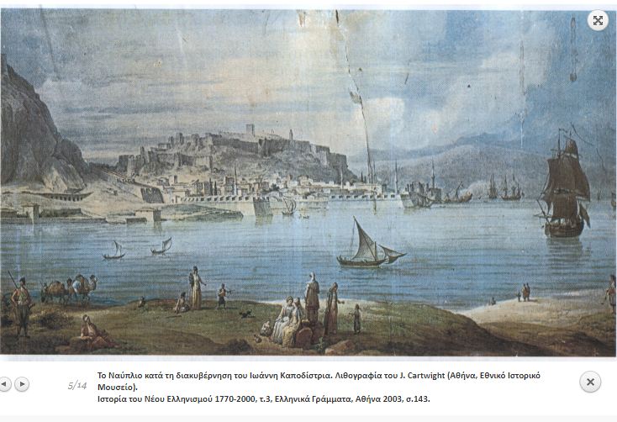
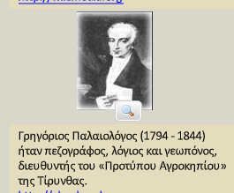
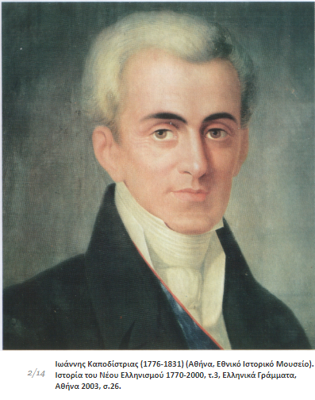
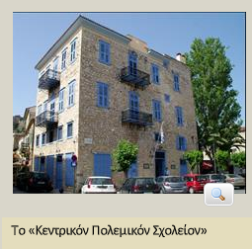
Ο ΚΑΠΟΔΙΣΤΡΙΑΣ ΣΤΟ ΝΑΥΠΛΙΟ –
ΜΕΤΡΑ ΓΙΑ ΤΗ ΓΕΩΡΓΙΑ, ΤΟ ΕΜΠΟΡΙΟ ΚΑΙ ΤΟ ΣΤΡΑΤΟ
ΙΩΑΝΝΗΣ ΚΑΠΟΔΙΣΤΡΙΑΣ

